Slide 1
信息科技实验一板通
小西带你学编程
米思齐团队

Slide 2
第 5 课
入侵报警器

Slide 3
课程目标
了解板载蜂鸣器的控制方法
掌握输入处理输出（IPO）的基本模式，能够编写程序完成输入处理输出的过程

Slide 4
01
问题提出

Slide 5
想一想
报警器是一种用来检测不正常或危险情况的设备，其工作原理为通过传感器探测环境变化，一旦探测到某种特定的变化，即发出报警信号。如果想要利用MixGo CC主控板制作一个检测异常接近的入侵报警器，应该如何实现呢？

Slide 6
02
探究实践

Slide 7
逻辑梳理
首先利用串口打印模块获取红外接近传感器的取值情况，并选取适当阈值。之后利用条件判断语句根据红外接近传感器取值情况控制蜂鸣器发声或停止。

Slide 8
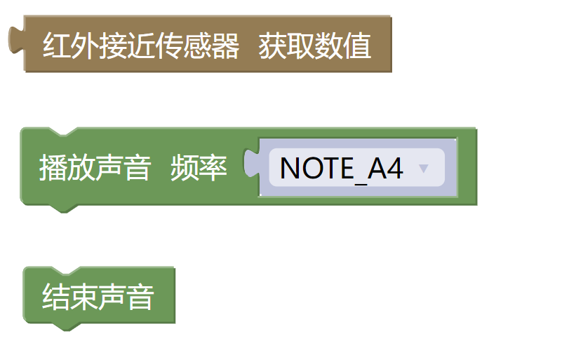
模块列表
板载传感分类
板载执行分类

Slide 9
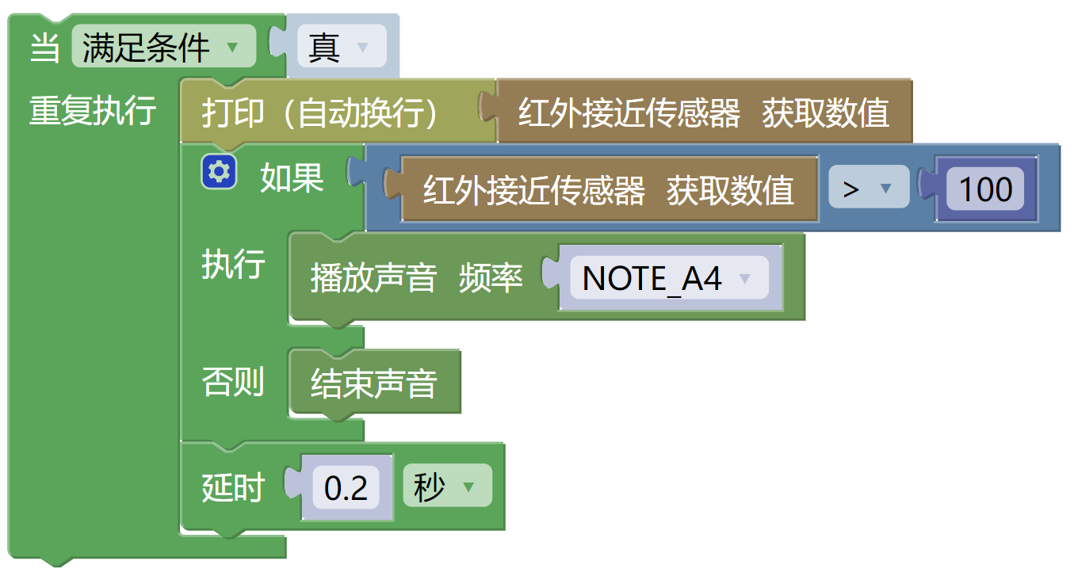
程序演示
编写图中所示的代码，上传程序。当提示“上传成功”之后，查看效果。

Slide 10
03
知识积累

Slide 11
学一学
IPO模式
IPO（Input-Process-Output）是一种通用的程序设计方法，其思想是将程序分成输入、处理和输出三个部分。输入是指获取数据的过程，比如可以利用传感器获取数据，也可以获取用户输入数据等。处理是指对输入的数据进行处理的过程，它可以是排序、搜索、统计分析等，也可以是程序的主要逻辑处理，例如计算、判断等。处理的结果可以是新的数据、新的程序状态等，它们将用于后续的输出。输出是指将处理结果输出到输出设备的过程，它可以是打印、显示到屏幕、控制指定设备、写入文件等，可以用于用户的查看和使用，也可以用于后续程序的输入。IPO编程思想核心是以输入-处理-输出的步骤来构建程序，使程序更容易理解和管理，从而提高程序的质量。通过这种思想，我们可以更好地理解程序的结构，从而更好地实现程序的功能。
输入（Input）
处理（Process）
输出（Output）

Slide 12
04
拓展任务

Slide 13
课后思考
调整程序功能，将入侵报警器的报警声音改为有节奏的滴滴声，来起到更好的警示效果。

